Slide 1
Příprava expozic národního muzea
Praha 16. 4.2015
Mgr. Dagmar Fialová
doc. PhDr. Michal Stehlík, Ph.D.

Slide 2
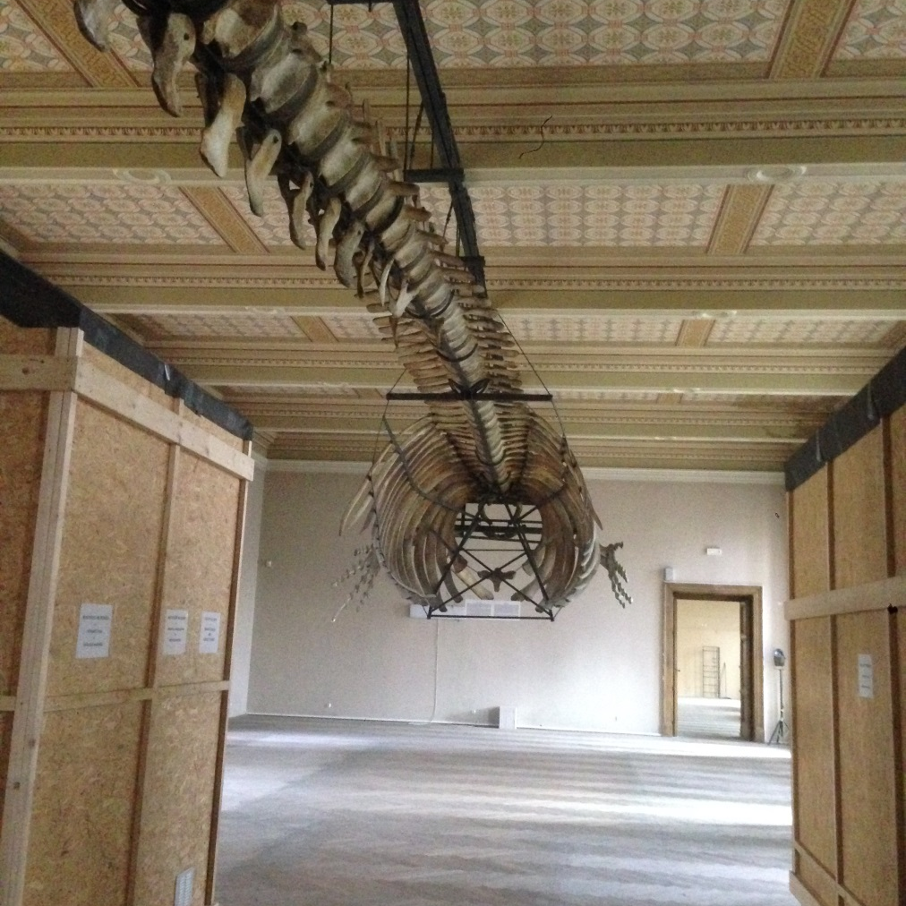
Struktura prezentace
Příprava témat – libreta
Oponentury – diskuse
Řízení příprav expozic
Architektonická soutěž
Příprava sbírek – pasportizace
Harmonogram a stav prací

Slide 3
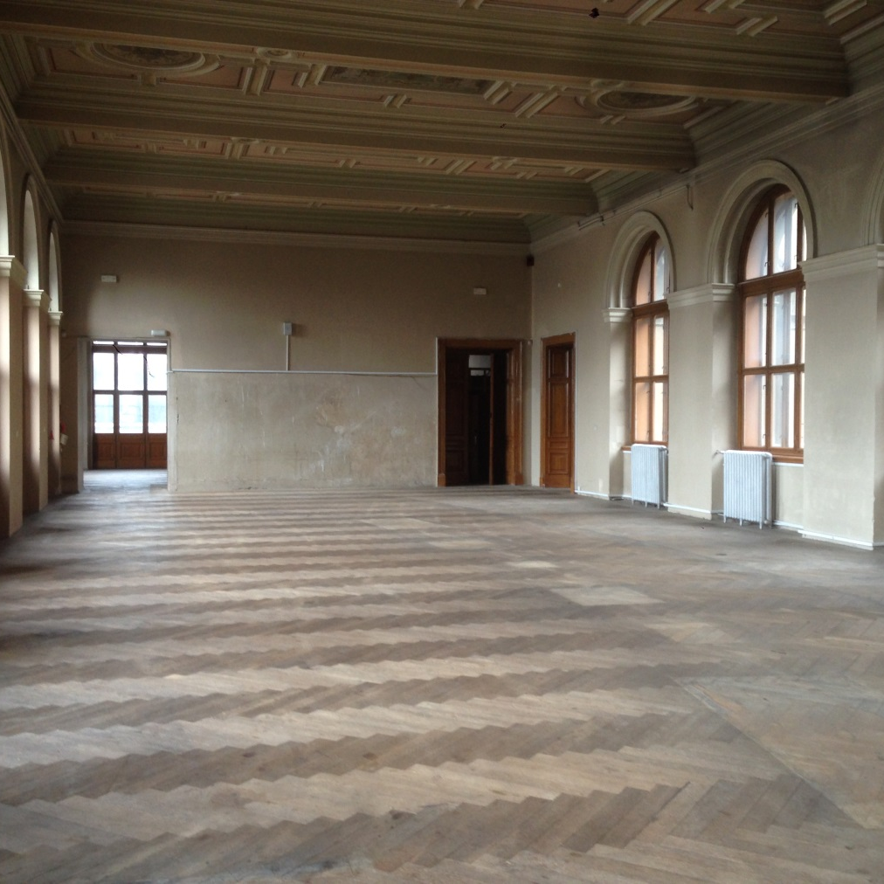
Příprava obsahu
Prostorové dispozice
Témata
Libreta
Prostorové představy

Slide 4
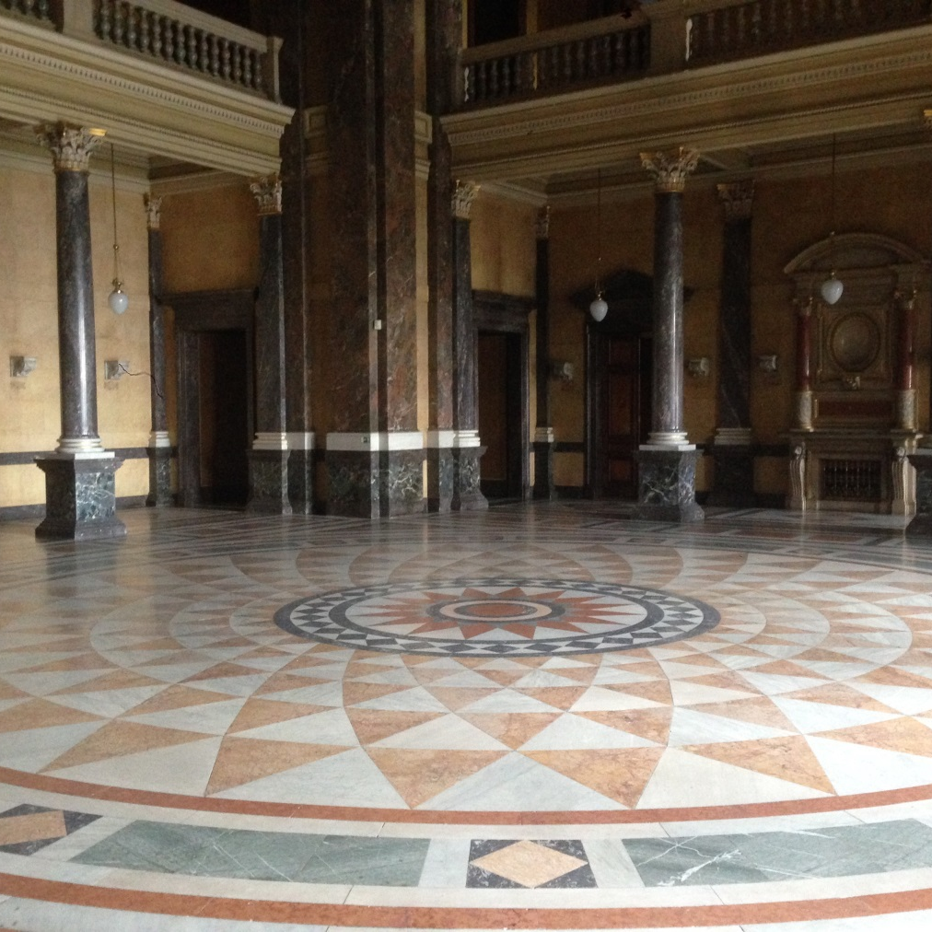
Oponentury
Oslovení externích spolupracovníků
Oponentní řízení
Rada pro výstavní činnost
Identifikace problémů
Vyrovnání se s oponenturami
Další postup

Slide 5
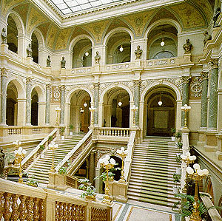
Řízení příprav expozic
Hlavní manažer expozic
Vedoucí autorských týmů
Management příprav

Slide 6
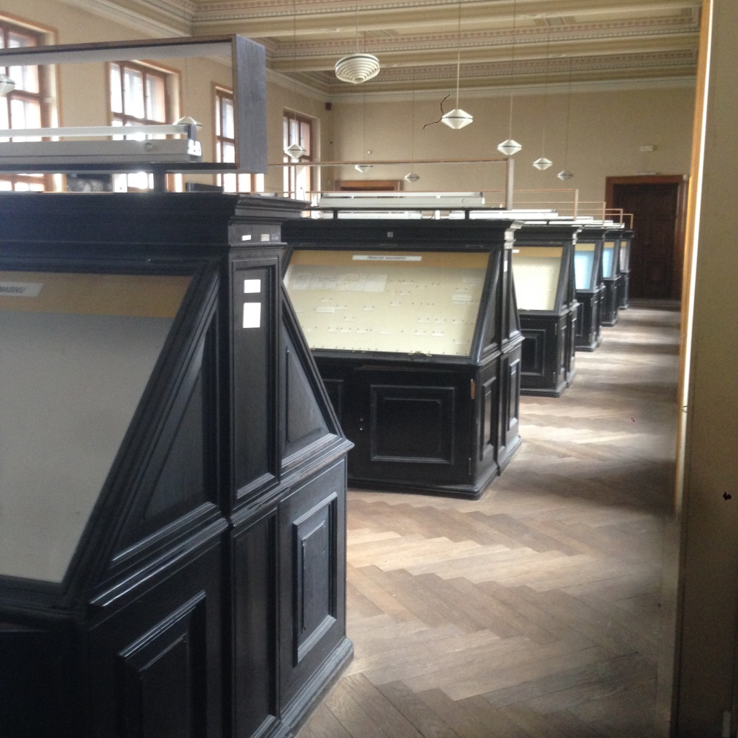
Architektonická soutěž
Výběr hlavního architekta Porota
Definice obsahu práce
Podmínky – ČKA, MK ČR

Slide 7
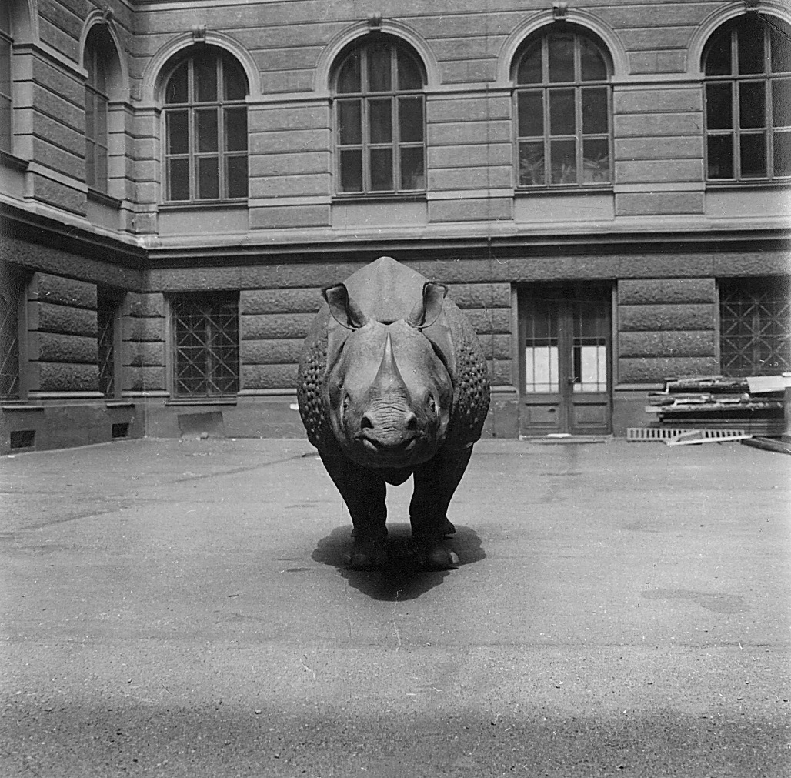
Příprava sbírek - pasportizace
Vytipování v rámci libreta
Definice v rámci scénáře
Pasportizace – software
Předpoklad nákladů – restaurování, konzervování – již v investičním záměru
Akvizice, faksimile, modely
Celkem odhad cca 5000 předmětů

Slide 8
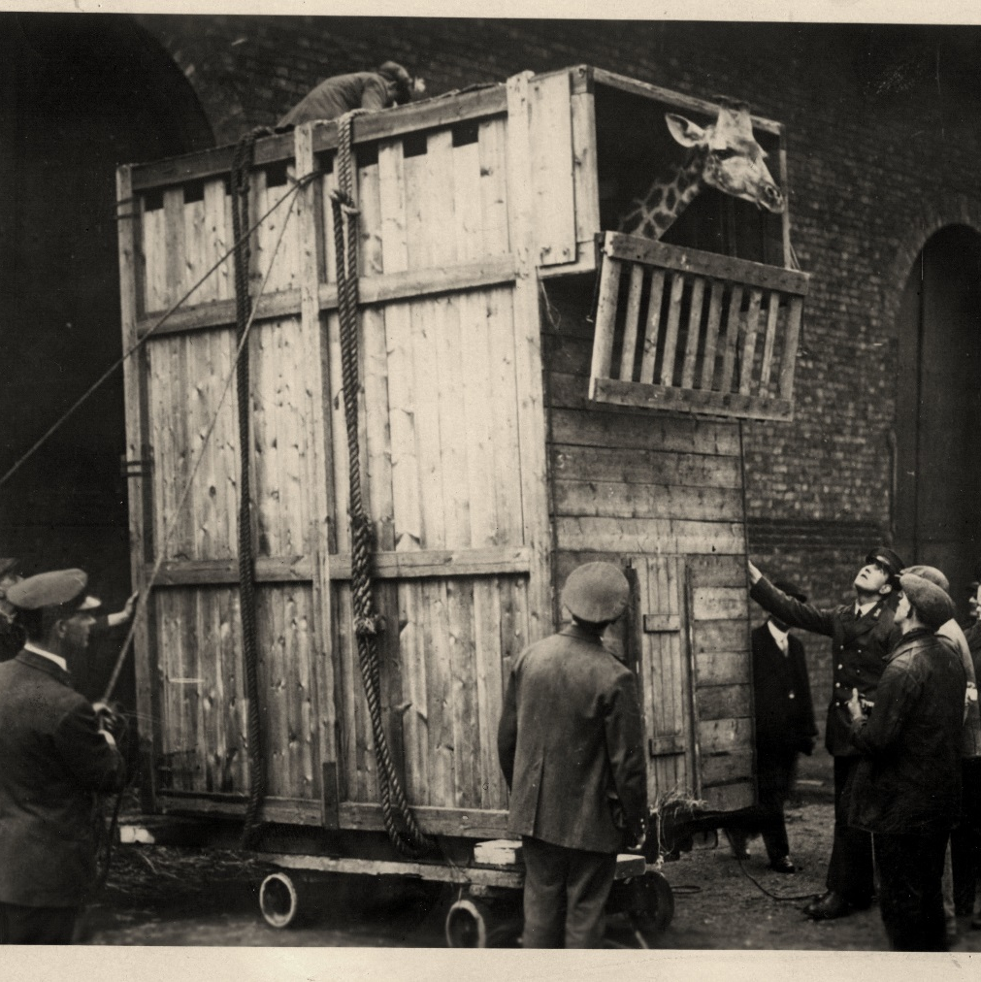
Harmonogram a stav prací
2013 – 2015 – libreta a oponentury
2015 – 2016 – vyrovnání se
s oponenturami, scénáře
2015 – 2016 – pasportizace sbírkových předmětů
2015 – výběr hlavního architekta
2016 – projekt hlavního architekta
2017 – 2018 – příprava expozic

Slide 9
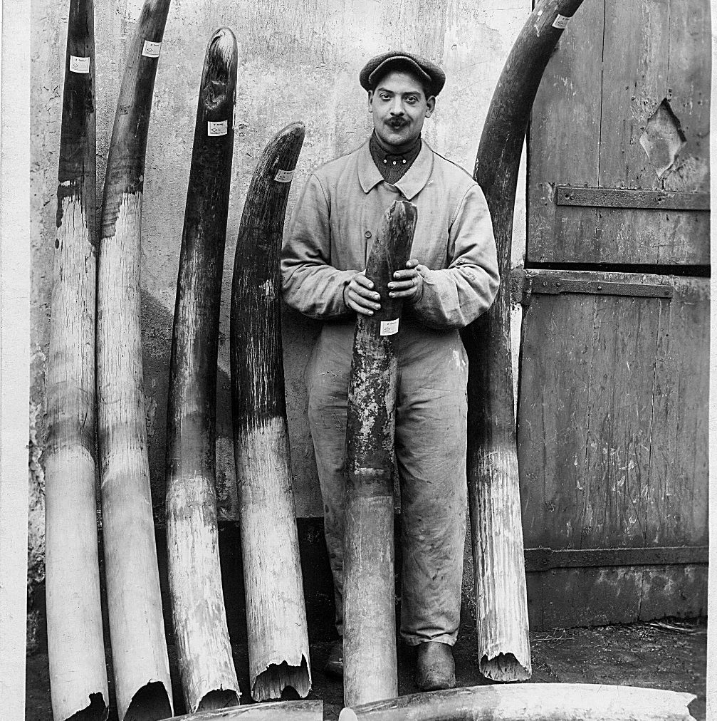
Děkujeme za pozornost!

